Slide 1

UNIÃO NORTE BRASILEIRA

Slide 2
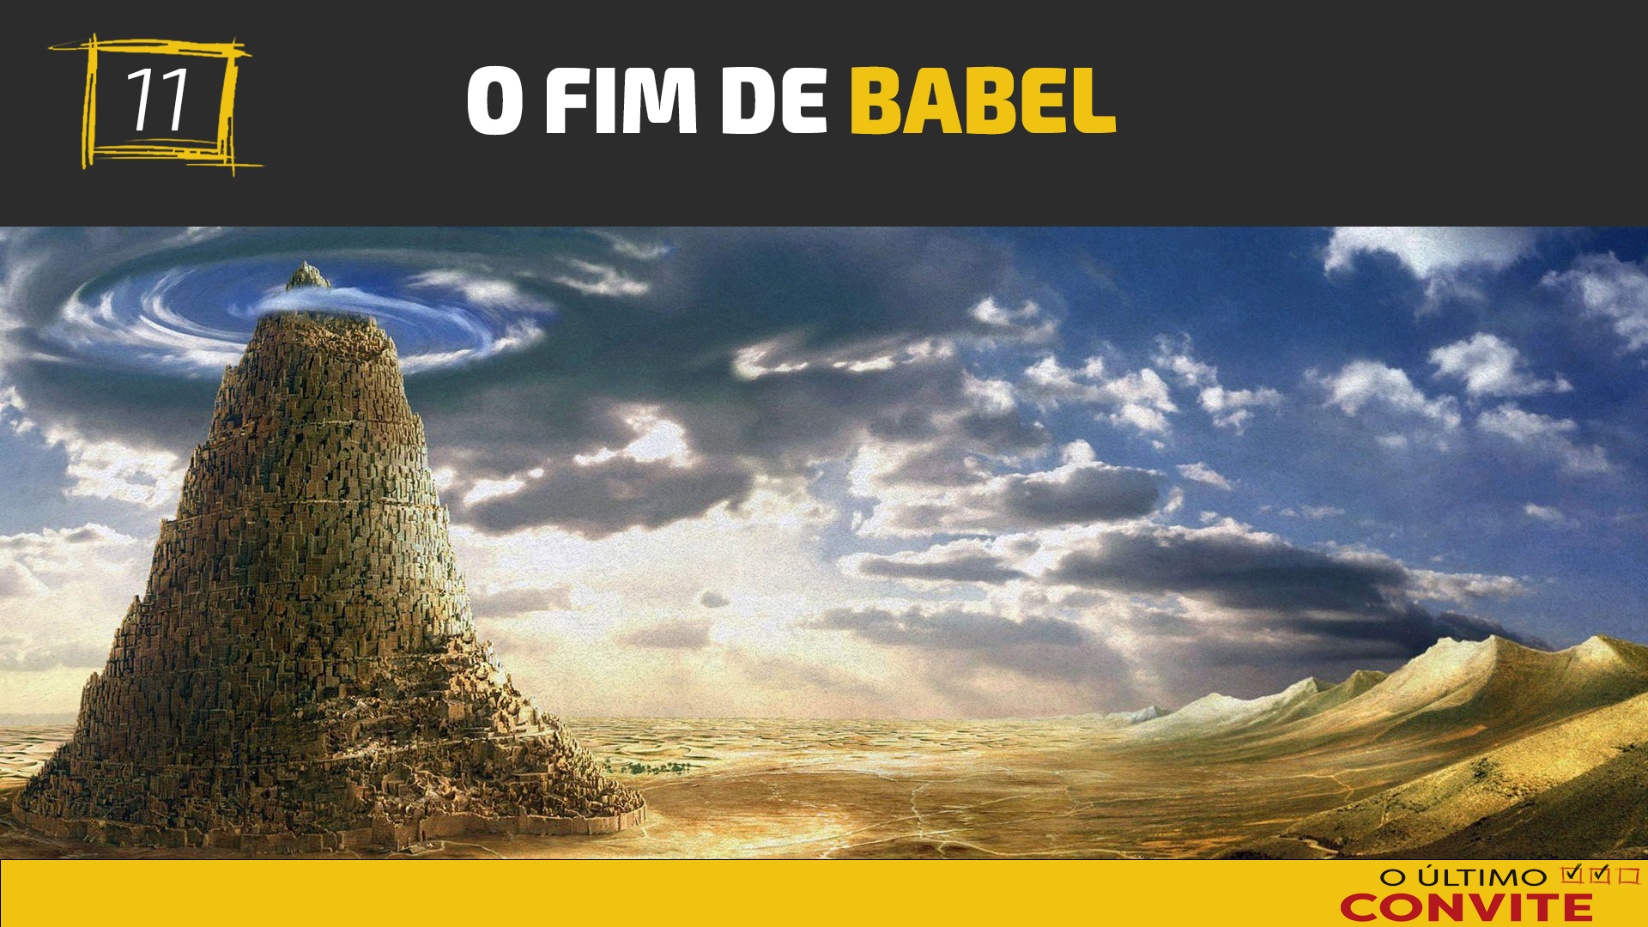
UNIÃO NORTE BRASILEIRA

Slide 3

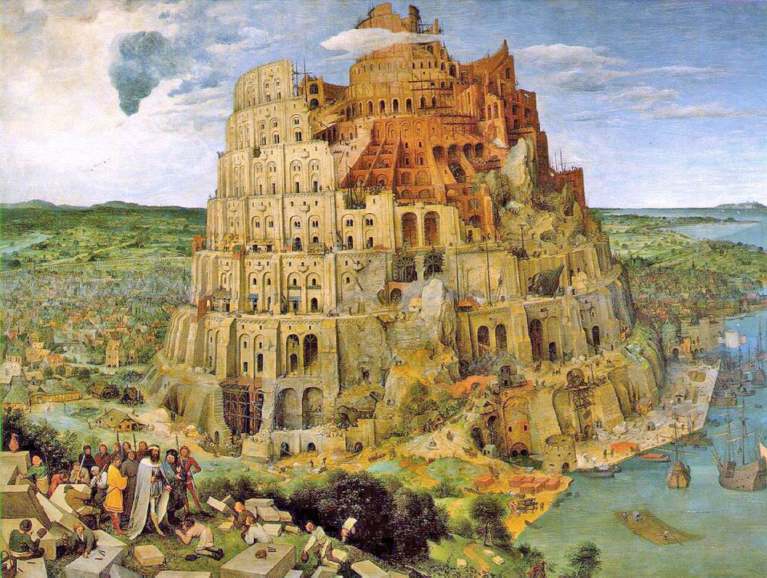
Trata-se de um episódio fascinante, envolto por mistérios criados tão somente pelo tempo, uma vez que ocorreu em um passado distante.
Notes:
Trata-se de um episódio fascinante, envolto por mistérios criados tão somente pelo tempo, uma vez que ocorreu em um passado distante. Nosso único registro, as Escrituras, o retrata em apenas nove versos (Gênesis 11:1-9). No entanto, seus desdobramentos e resultados reverberam ao longo de milênios até o instante em que você está vivendo. O fato de ler estas palavras no idioma em que o livro chega até você se explica pelo que ocorreu nessa história. Daí o caráter tão fundamental e significativo desse evento.

Slide 4

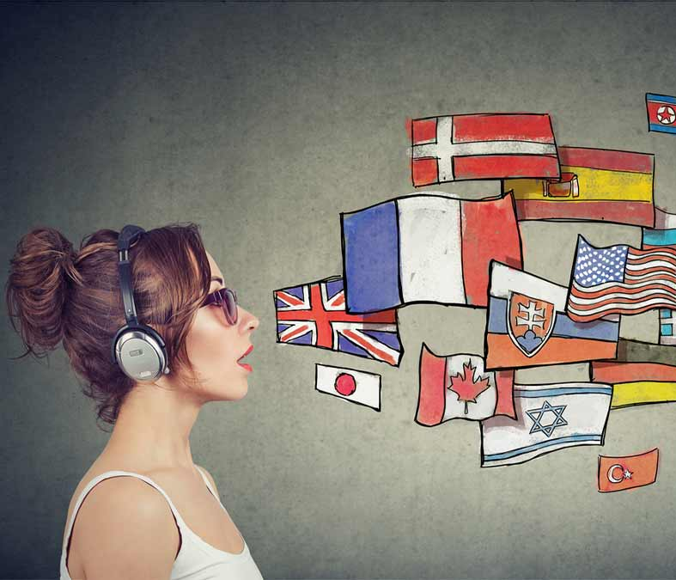
“Em toda a Terra havia apenas uma língua e uma só maneira de falar” (Gênesis 11:1)
UM DEUS, UM POVO,
UM IDIOMA.
Notes:
O relato começa com esta frase: “Em toda a Terra havia apenas uma língua e uma só maneira de falar” (Gênesis 11:1). Uma vez que tudo aquilo que conhecemos e tudo que está registrado pela história também diz respeito à realidade de idiomas diferentes (estima-se hoje que existam cerca de 7 mil idiomas falados no planeta), o conceito pode parecer estranho, mas, ao se levar em conta que ainda era o início da história do mundo, faz sentido a ideia de “apenas uma língua e uma só maneira de falar”. “Este é o livro da genealogia de Adão. No dia em que Deus criou o ser humano, à semelhança de Deus o fez. Deus os criou homem e mulher, os abençoou e lhes deu o nome de ‘ser humano’, no dia em que foram criados” (Gênesis 5:1, 2). Um Deus, um povo, um idioma.

Slide 5


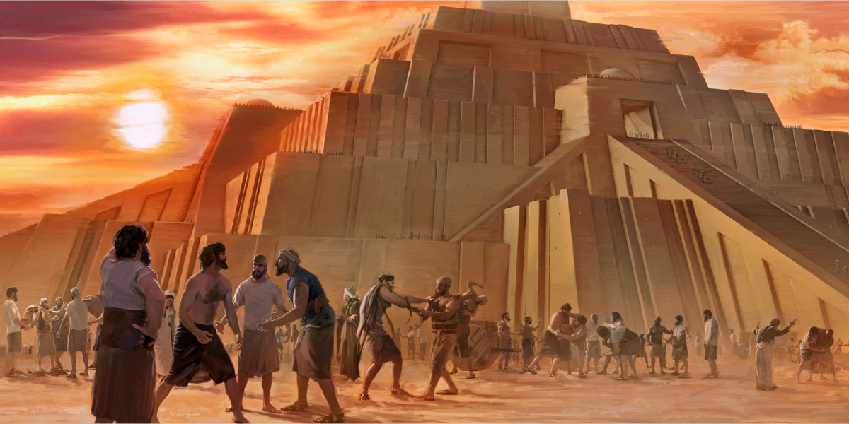
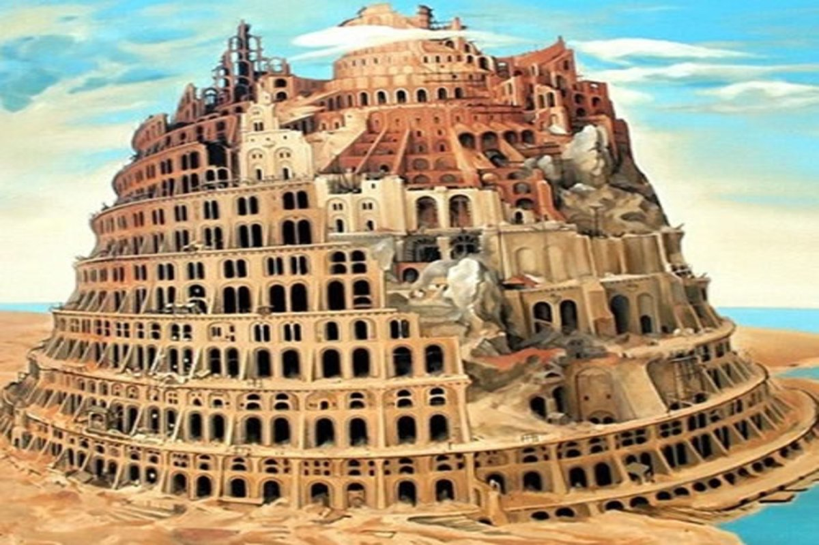
A PRIMEIRA BABEL
A construção de uma torre elevada “cujo topo chegue até os céus” simbolizava rebelião contra Deus e Suas promessas.
Notes:
A primeira Babel
Embora o dia exato desse acontecimento seja desconhecido, sabemos que o dilúvio de Gênesis, a inundação mundial, já havia acontecido. Noé também tinha morrido (Gênesis 9:29). Seus filhos, netos e bisnetos se multiplicaram e se dispersaram (Gênesis 10). Alguns habitavam em “uma planície na terra de Sinar” (Gênesis 11:2), a parte meridional da Mesopotâmia, que hoje corresponde ao sul do Iraque. Foi lá que alguns disseram: “Venham, vamos construir uma cidade e uma torre cujo topo chegue até os céus e tornemos célebre o nosso nome, para que não sejamos espalhados por toda a Terra” (v. 4). Dá para imaginar que, após ouvirem falar do dilúvio, aquelas pessoas estavam tentando se proteger de outra calamidade parecida, mesmo que cada arco-íris que pintava o céu fosse uma forma de Deus os fazer lembrar de que “nunca mais os seres vivos serão destruídos pelas águas de um dilúvio; nunca mais haverá dilúvio para destruir a Terra” (Gênesis 9:11). Por isso, a construção de uma torre elevada “cujo topo chegue até os céus” simbolizava rebelião contra Deus e Suas promessas.

Slide 6


“Tornemos célebre o nosso nome” retrata também a arrogância e a insolência humanas.
Não muito tempo antes do dilúvio e não muito tempo depois, a ideia de ter um “nome” é apresentada pela Bíblia como sendo motivada por uma intenção negativa!
Notes:
“Tornemos célebre o nosso nome” retrata também a arrogância e a insolência humanas. A palavra “nome” usada aqui ocorre anteriormente no relato bíblico. Antes do dilúvio, no contexto da maldade crescente da humanidade, a Bíblia diz: “Estes foram valentes, homens de renome, na antiguidade” (Gênesis 6:4). “Renome” é uma tradução que significa literalmente “homens de nome”. O verso seguinte diz: “O Senhor viu que a maldade das pessoas havia se multiplicado na Terra e que todo desígnio do coração delas era continuamente mau” (v. 5). Não muito tempo antes do dilúvio e não muito tempo depois, a ideia de ter um “nome” é apresentada pela Bíblia como sendo motivada por uma intenção negativa

Slide 7

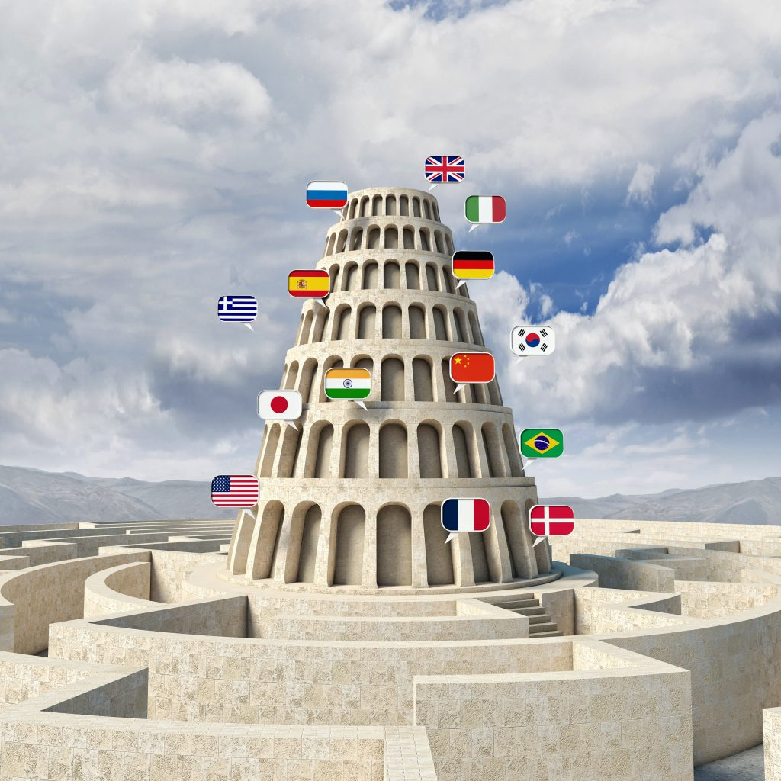
“Venham, vamos descer e confundir a língua que eles falam, para que um não entenda o que o outro está dizendo.”
(Gênesis 11:6-8)
Notes:
A narrativa da torre de Babel reforça essa verdade infeliz: “E o Senhor disse: – Eis que o povo é um, e todos têm a mesma língua. Isto é apenas o começo; agora não haverá restrição para tudo o que planejam fazer. Venham, vamos descer e confundir a língua que eles falam, para que um não entenda o que o outro está dizendo. Assim o Senhor os dispersou dali pela superfície da Terra; e pararam de edificar a cidade” (Gênesis 11:6-8).

Slide 8
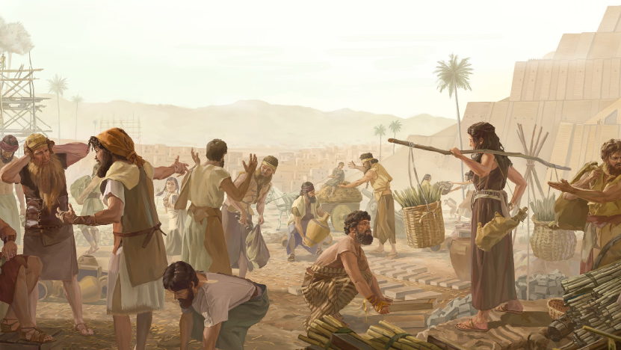
Eles devem ter se sentido atônitos, temerosos, irados e frustrados por algo que jamais haviam vivenciado. Mas o plano de Deus deu certo: eles cessaram; a cidade e a torre permaneceram inacabadas;
Notes:
Embora os detalhes continuem desconhecidos, eles estavam desafiando abertamente a Deus. Foi por isso que o Senhor desceu e confundiu a língua deles. Imagine o espanto, o caos, a confusão: centenas, talvez milhares de pessoas de repente falando umas com as outras em idiomas ininteligíveis! Eles devem ter se sentido atônitos, temerosos, irados e frustrados por algo que jamais haviam vivenciado. Mas o plano de Deus deu certo: eles cessaram; a cidade e a torre permaneceram inacabadas; e aquelas pessoas confusas se dispersaram pela Terra. Sem dúvida, aqueles que falavam o mesmo idioma se uniram uns aos outros enquanto se distanciavam de Babel. Aí encontramos as origens das diferentes línguas humanas.

Slide 9
“Por isso a cidade foi chamada de Babel, porque ali o Senhor confundiu a língua de toda a terra e dali o Senhor os dispersou por toda a superfície dela”
(v. 9).
Notes:
O relato termina com o seguinte verso: “Por isso a cidade foi chamada de Babel, porque ali o Senhor confundiu a língua de toda a terra e dali o Senhor os dispersou por toda a superfície dela” (v. 9). Babel, símbolo de rebelião aberta e insolência contra Deus, é a mesma palavra usada em toda a Bíblia para se referir a “Babilônia”. O substantivo “Babilônia” ocorre centenas de vezes nas Escrituras, desde os dias da monarquia judaica, mais de meio milênio antes de Cristo, até Apocalipse, no qual a primeira ocorrência é esta: “Seguiu-se outro anjo, o segundo, dizendo: Caiu! Caiu a grande Babilônia que fez com que todas as nações bebessem o vinho do furor da sua prostituição” (Apocalipse 14:8). Esta é a segunda mensagem angélica, que vamos entender melhor a seguir.

Slide 10
Babel, símbolo de rebelião aberta e insolência contra Deus, é a mesma palavra usada em toda a Bíblia para se referir a “Babilônia”.
Caiu! Caiu a grande Babilônia que fez com que todas as nações bebessem o vinho do furor da sua prostituição” (Apocalipse 14:8).
Notes:
O relato termina com o seguinte verso: “Por isso a cidade foi chamada de Babel, porque ali o Senhor confundiu a língua de toda a terra e dali o Senhor os dispersou por toda a superfície dela” (v. 9). Babel, símbolo de rebelião aberta e insolência contra Deus, é a mesma palavra usada em toda a Bíblia para se referir a “Babilônia”. O substantivo “Babilônia” ocorre centenas de vezes nas Escrituras, desde os dias da monarquia judaica, mais de meio milênio antes de Cristo, até Apocalipse, no qual a primeira ocorrência é esta: “Seguiu-se outro anjo, o segundo, dizendo: Caiu! Caiu a grande Babilônia que fez com que todas as nações bebessem o vinho do furor da sua prostituição” (Apocalipse 14:8). Esta é a segunda mensagem angélica, que vamos entender melhor a seguir.

Slide 11
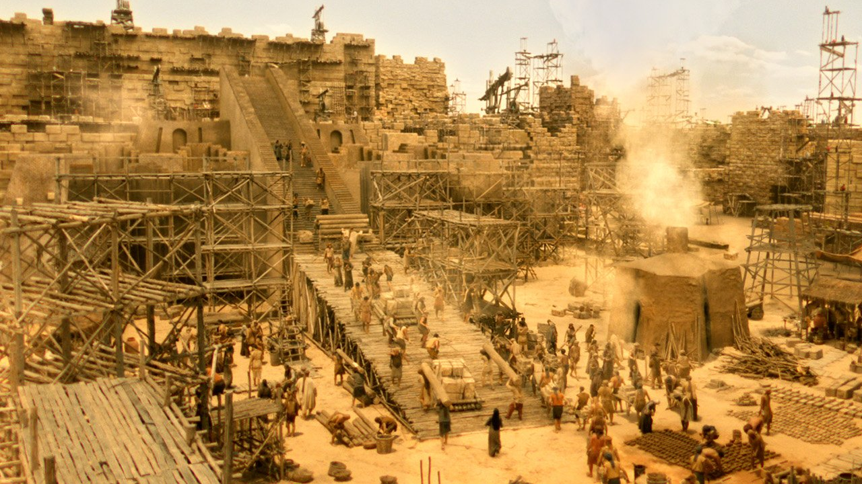
A ÚLTIMA BABEL
A primeira mensagem angélica consiste em uma proclamação acerca de Deus, sobre Seu “EVANGELHO ETERNO”, . Também diz respeito a qual deve ser nossa reação a essas grandes verdades: temê-Lo, dar-Lhe glória e adorá-Lo.
Notes:
A última Babel
A primeira mensagem angélica consiste em uma proclamação acerca de Deus, sobre Seu “evangelho eterno”, Seu juízo e Sua atuação como Criador, “Aquele que fez o céu, a terra, o mar e as fontes das águas” (Apocalipse 14:7). Também diz respeito a qual deve ser nossa reação a essas grandes verdades: temê-Lo, dar-Lhe glória e adorá-Lo.

Slide 12
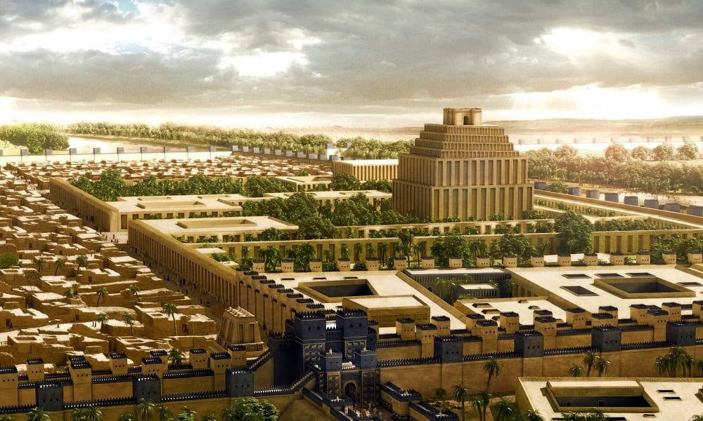
“Seguiu-se outro anjo, o segundo, dizendo: Caiu! Caiu a grande Babilônia que fez com que todas as nações bebessem o vinho do furor da sua prostituição”
(Apocalipse 14:8).
Notes:
Em contrapartida, a segunda mensagem angélica não fala sobre Deus, pelo menos não de maneira direta. Em vez disso, aborda uma inimiga de Deus (lembre-se do conflito cósmico). A mensagem diz: “Seguiu-se outro anjo, o segundo, dizendo: Caiu! Caiu a grande Babilônia que fez com que todas as nações bebessem o vinho do furor da sua prostituição” (v. 14:8). E, como entramos nesse assunto, o Apocalipse fala mais sobre Babilônia:

Slide 13
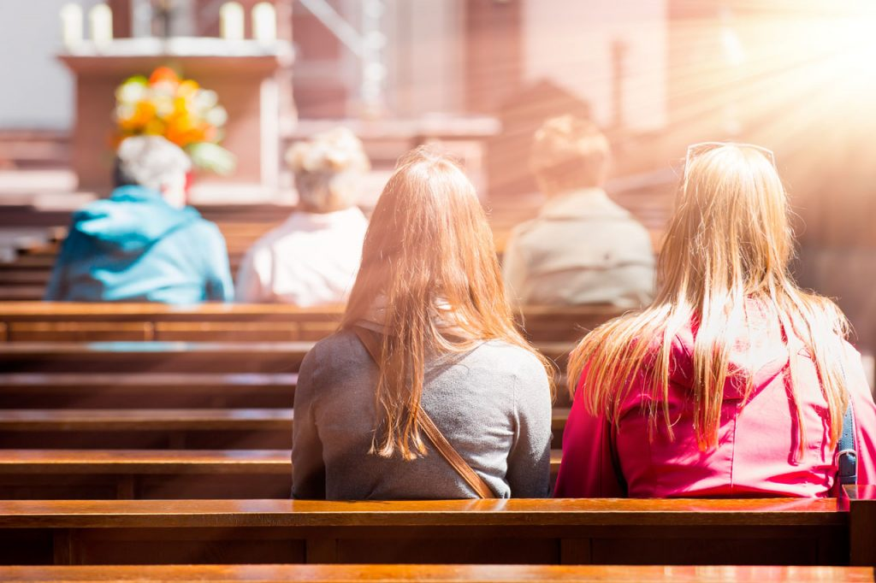
“Ouvi outra voz do céu, dizendo: ‘Saiam dela, povo Meu, para que vocês não sejam cúmplices em seus pecados e para que os seus flagelos não caiam sobre vocês.”
(Apocalipse 18:2-5).
Notes:
“Caiu! Caiu a grande Babilônia! Ela se tornou morada de demônios, refúgio de toda espécie de espírito imundo e esconderijo de todo tipo de ave imunda e detestável, pois todas as nações beberam do vinho do furor da sua prostituição. Com ela se prostituíram os reis da terra. Também os mercadores da terra se enriqueceram à custa da sua luxúria. Ouvi outra voz do céu, dizendo: ‘Saiam dela, povo Meu, para que vocês não sejam cúmplices em seus pecados e para que os seus flagelos não caiam sobre vocês. Porque os pecados dela se acumularam até o céu, e Deus se lembrou das injustiças que ela praticou’” (Apocalipse 18:2-5).

Slide 14
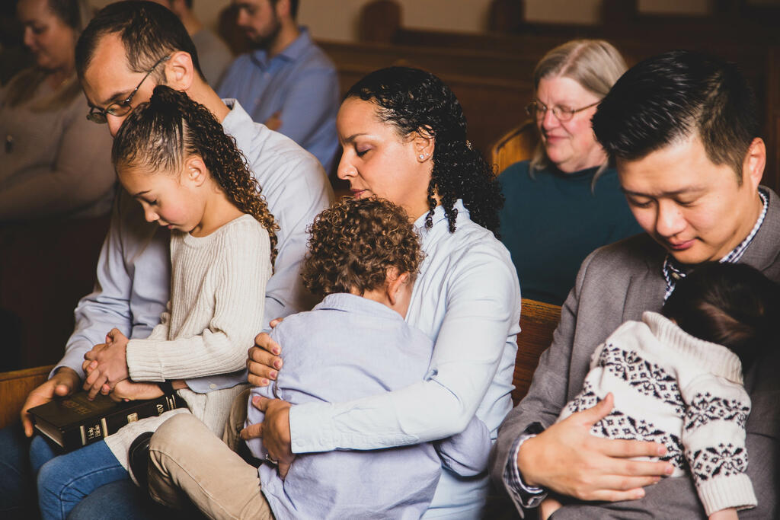
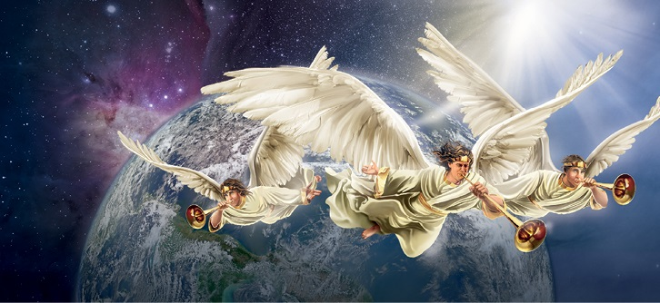
Deus ainda tem pessoas ali a quem Ele chama de “Meu povo” e lhes dá ordem para sair antes que seja tarde demais.
Notes:
Antes mesmo de voltar ao Antigo Testamento para entender o que significam algumas dessas imagens, as próprias imagens em si – isto é, “morada de demônios”, “vinho do furor da sua prostituição”, “esconderijo de todo tipo de ave imunda e detestável” – retratam um lugar que, com certeza, é espiritualmente desagradável. Todavia, há também estas outras palavras cruciais, que vêm do Céu: “Saiam dela, povo Meu.” Deus ainda tem pessoas ali a quem Ele chama de “Meu povo” e lhes dá ordem para sair antes que seja tarde demais.

Slide 15
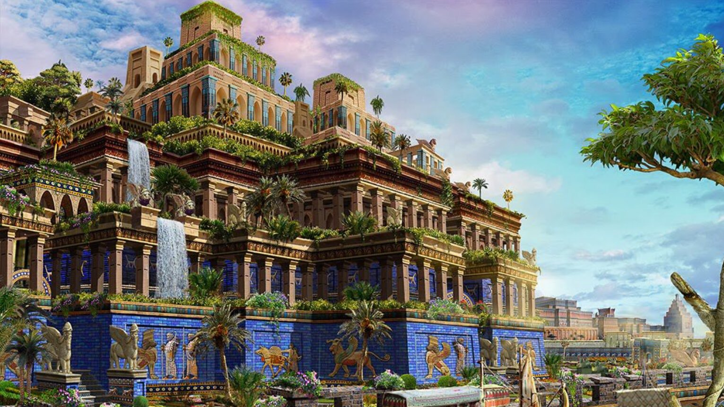
Babilônia ou Babel simboliza a oposição a Deus.
Em uma das descrições bíblicas de Satanás – em que ele diz: “serei semelhante ao Altíssimo’” (Is 14:14) – o inimigo é chamado primeiro de “rei da Babilônia” (v. 4), representando Babel.
Notes:
Babilônia ou Babel simboliza a oposição a Deus. Em uma das descrições bíblicas de Satanás – em que ele diz: “serei semelhante ao Altíssimo’” (Is 14:14) – o inimigo é chamado primeiro de “rei da Babilônia” (v. 4), representando Babel.

Slide 16
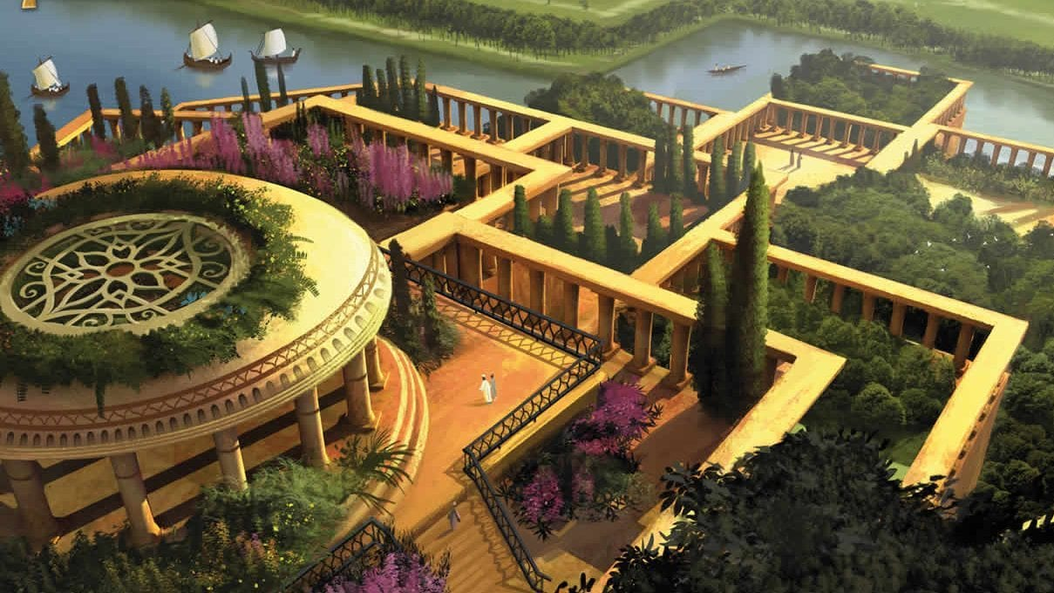
Muitas das imagens da Babilônia do tempo do fim, descrita no Apocalipse, foram extraídas diretamente da mesma Babilônia do Antigo Testamento, Babilônia havia sido um império gigantesco.
Notes:
Muitas das imagens da Babilônia do tempo do fim, descrita no Apocalipse, foram extraídas diretamente da mesma Babilônia do Antigo Testamento No Antigo Testamento, Babilônia havia sido um império gigantesco. Inimiga de Israel, o povo de Deus, Babilônia invadiu e destruiu a nação..
Muito depois da destruição do antigo império babilônico, o apóstolo Pedro escreveu: “Aquela que se encontra na Babilônia, também eleita, manda saudações” (1 Pedro 5:13). Como alguém poderia estar em Babilônia, sendo que o reino não existia havia séculos? Os estudiosos têm certeza de que ele usou esse nome como símbolo do império que tinha, na ocasião, substituído a antiga Babilônia como adversário de Deus, que era Roma. Foi esse poder que crucificou Cristo (Marcos 10:33; Mateus 20:19), perseguiu a igreja apostólica (veja o livro de Atos) e, infelizmente, continuou essa perseguição na fase papal até o início da era moderna (ver Daniel 7:19-21, 24, 25; 8:10-12, 23-25).

Slide 17
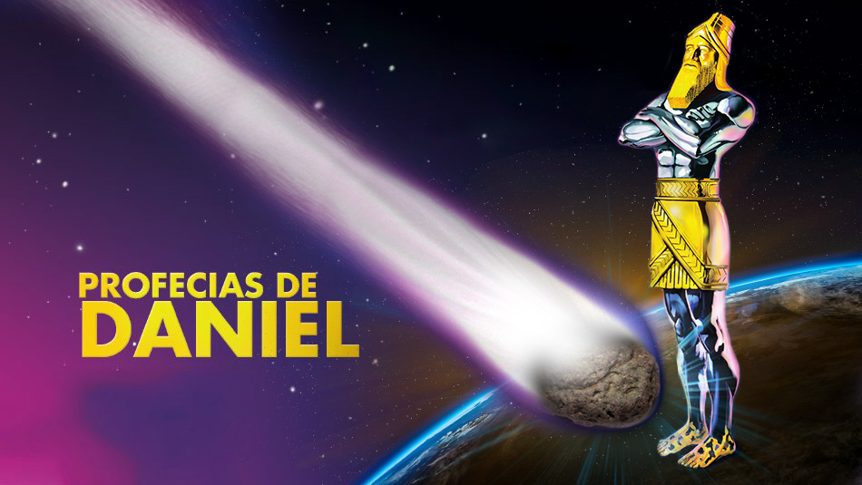
O livro de Daniel, em três capítulos proféticos (2, 7 e 8), retratou uma série de impérios mundiais. Babilônia, Média-Pérsia, Grécia e, finalmente, Roma, que permanece até o fim do mundo e tem um papel a desempenhar nos eventos dos últimos dias.
Notes:
O livro de Daniel, em três capítulos proféticos (2, 7 e 8), retratou uma série de impérios mundiais. Dois desses capítulos, Daniel 2 e 7, começam com Babilônia (Daniel 2:36-38; 7:4), mas todos os três predisseram os impérios que vieram em seguida: Média-Pérsia (Daniel 2:39; 7:5; 8:20), Grécia (Daniel 2:32; 7:6; 8:21) e, finalmente, Roma, que permanece até o fim do mundo (confira Daniel 2:33, 40-43; 7:7, 8, 19-27; 8:10-12, 23-25) e tem um papel a desempenhar nos eventos dos últimos dias.

Slide 18
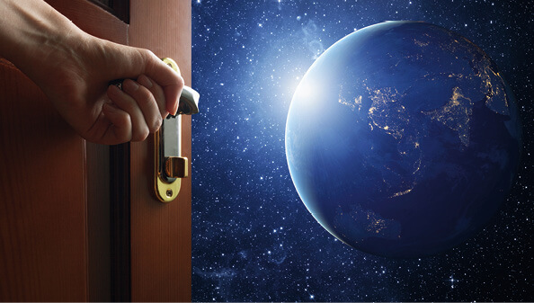
Assim como a antiga Babilônia, que foi um vasto poder que se opôs a Deus, a Babilônia moderna faz o mesmo, só para piorar à medida que nos aproximamos do fim.
Notes:
Assim como a antiga Babilônia, que foi um vasto poder religioso e político e se opôs a Deus e perseguiu Seu povo, a Babilônia moderna faz o mesmo, só para piorar à medida que nos aproximamos do fim.

Slide 19
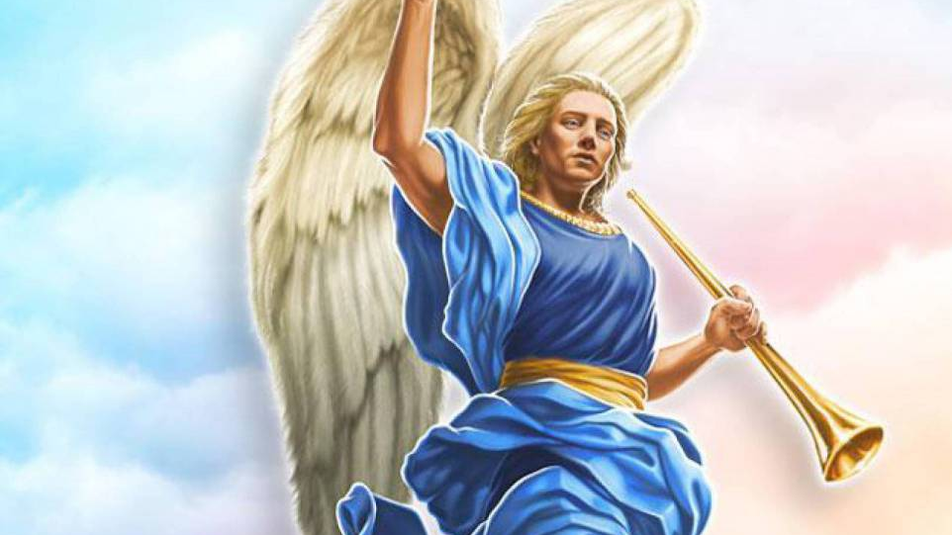
A imagem de “fornicação” expressa a mesma ideia: falsas doutrinas, assim como a infidelidade a Deus e à Sua verdade.
Notes:
Uma das imagens na mensagem do segundo anjo diz respeito à “fornicação” da Babilônia, uma imagem do Antigo Testamento relativa à infidelidade a Deus e à Sua verdade. Os profetas usaram a ideia de uma mulher pura, às vezes uma noiva, como símbolo do antigo Israel quando era fiel a Deus (Jeremias 6:2). No entanto, quando era infiel, quando caía em apostasia, outra imagem era utilizada: a da prostituição. Ezequiel acusou Jerusalém de se prostituir “com os filhos do Egito”, “com os filhos da Assíria”, “até a Caldeia” (confira Ezequiel 16:26-29). “Você viu o que fez a rebelde Israel? Foi a todos os montes altos e ficou debaixo de todas as árvores frondosas para entregar-se à prostituição” (Jeremias 3:6). Logo, a imagem de fornicação expressa a mesma ideia: falsas doutrinas, assim como a infidelidade a Deus e à Sua verdade.

Slide 20
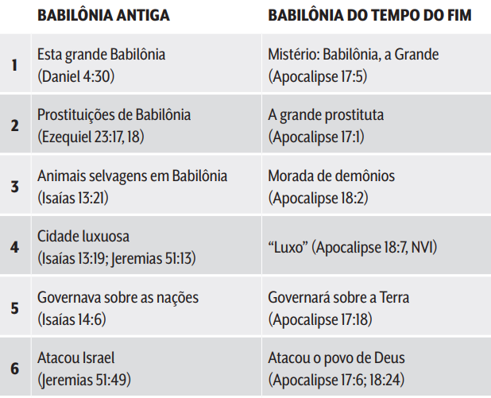

Slide 21
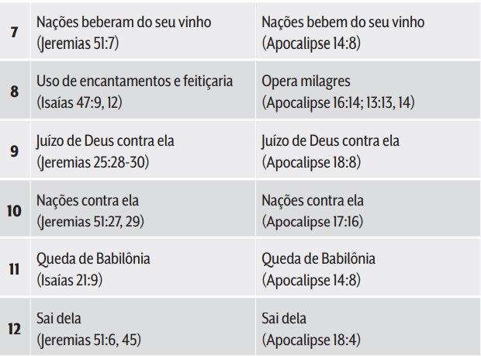

Slide 22
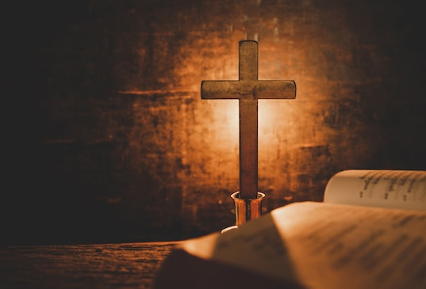
Graças a Jesus e à Sua vitória na cruz, o pecado, o mal, Satanás, o conflito cósmico, Babilônia do tempo do fim, bem como suas falsas doutrinas e seus falsos ensinos, serão erradicados para sempre!
Notes:
Graças a Jesus e à Sua vitória na cruz, o pecado, o mal, Satanás, o conflito cósmico, Babilônia do tempo do fim, bem como suas falsas doutrinas e seus falsos ensinos, serão erradicados para sempre!

Slide 23
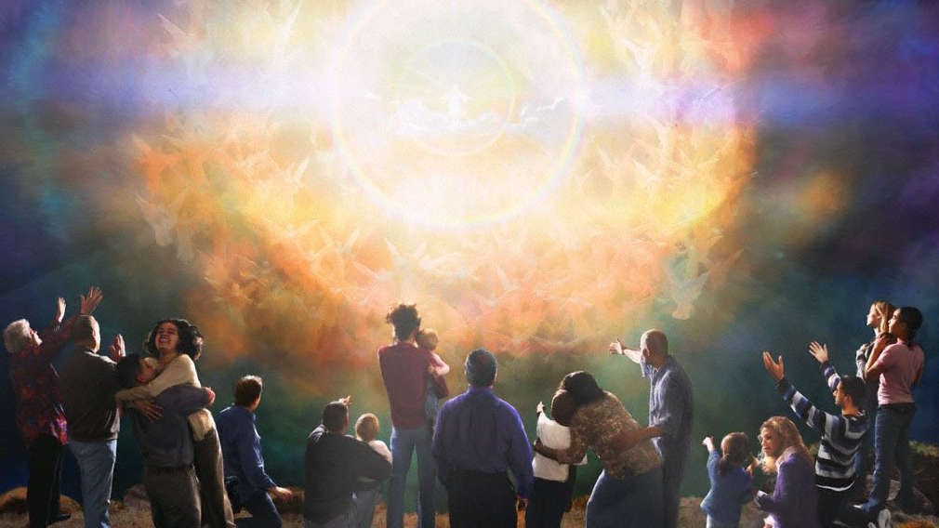
“Então ouvi o que parecia ser a voz de uma grande multidão, uma voz como de muitas águas e como de fortes trovões, dizendo: ‘Aleluia! Pois reina o Senhor, nosso Deus, o Todo-Poderoso. Alegremo-nos, exultemos e demos-Lhe a glória, porque chegou a hora das bodas do Cordeiro, e a noiva Dele já se preparou’” (Apocalipse 19:6, 7).
Notes:
O brado de que Babilônia caiu é outra forma de anunciar às pessoas que os sistemas corruptos deste mundo não vencerão, a despeito de como as coisas parecerem agora. No passado, a antiga Babilônia, com seus falsos ensinos, erros e perseguições, parecia invencível. É possível que a Babilônia moderna também pareça assim. Entretanto, graças a Jesus e à Sua vitória na cruz, o pecado, o mal, Satanás, o conflito cósmico, Babilônia do tempo do fim, bem como suas falsas doutrinas e seus falsos ensinos, serão erradicados para sempre, e o seguinte brado se ouvirá através do Universo: “Então ouvi o que parecia ser a voz de uma grande multidão, uma voz como de muitas águas e como de fortes trovões, dizendo: ‘Aleluia! Pois reina o Senhor, nosso Deus, o Todo-Poderoso. Alegremo-nos, exultemos e demos-Lhe a glória, porque chegou a hora das bodas do Cordeiro, e a noiva Dele já se preparou’” (Apocalipse 19:6, 7).

Slide 24
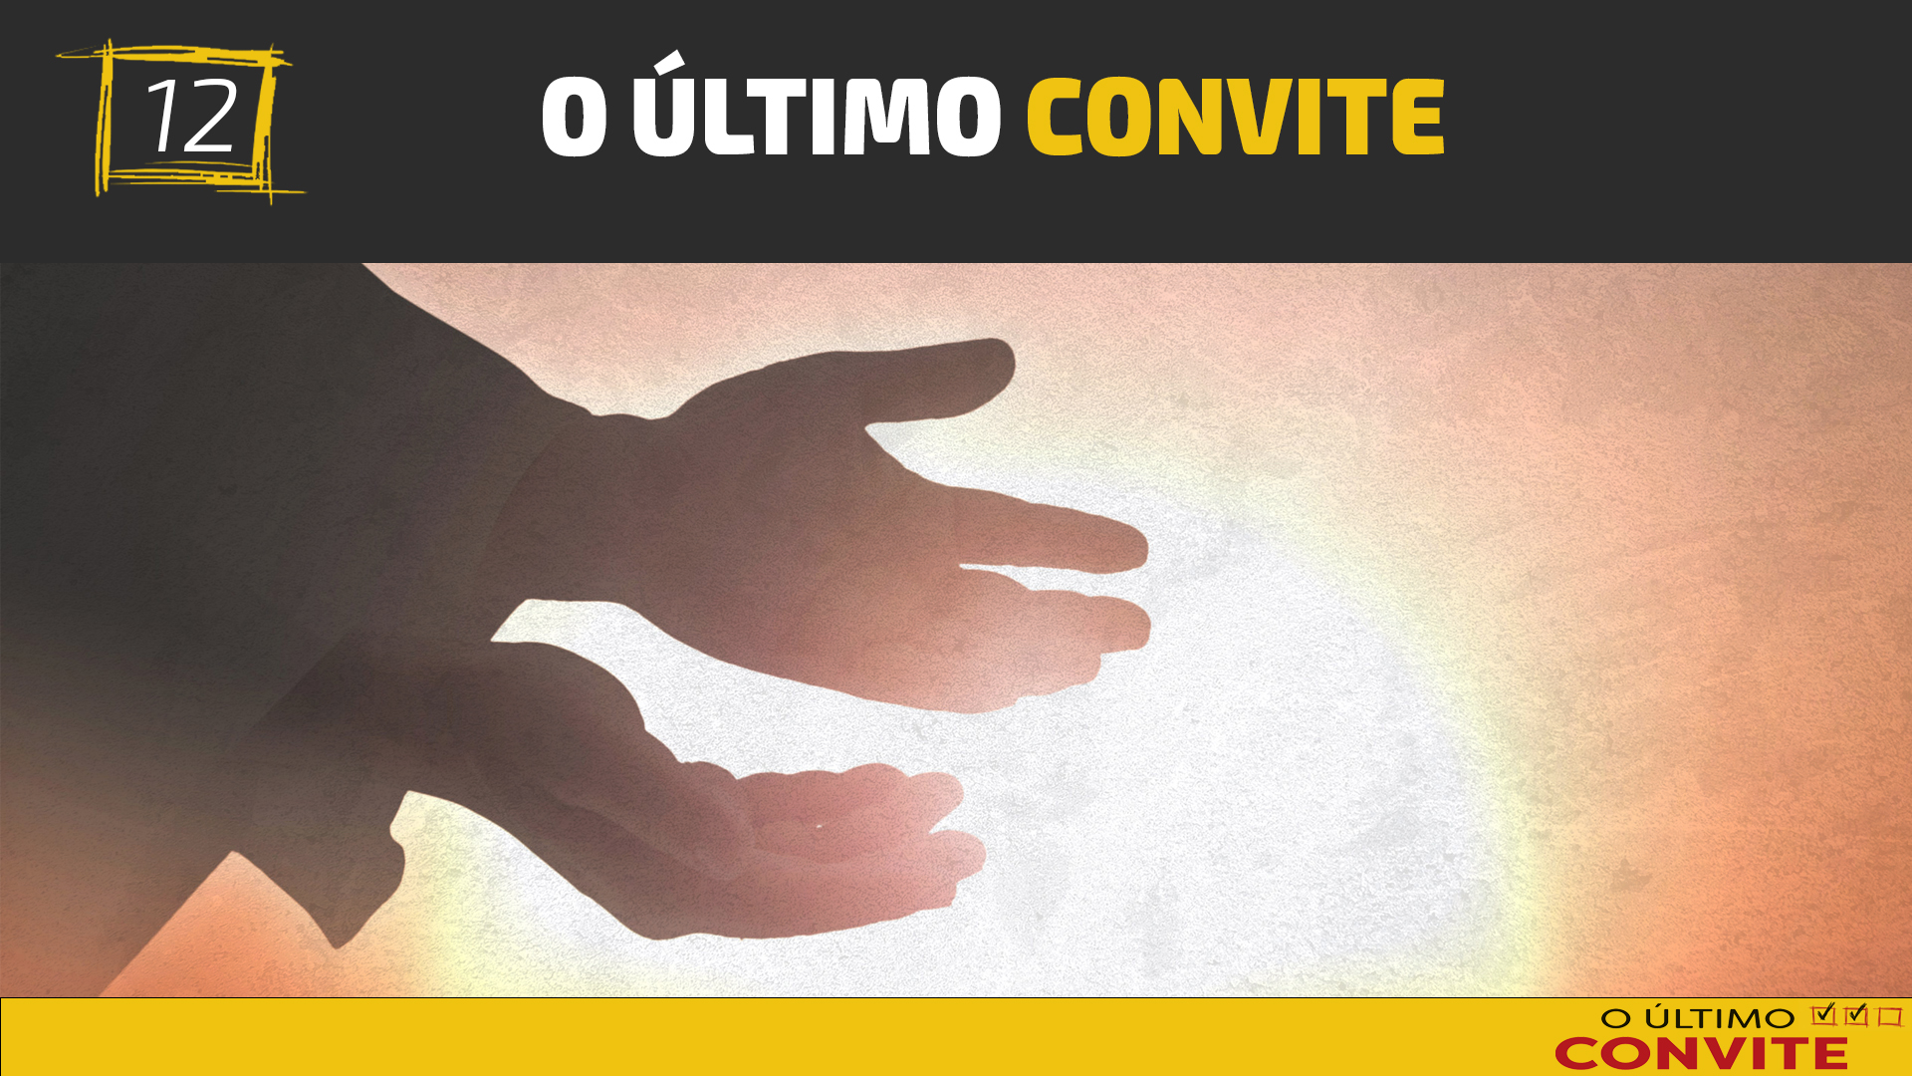
PRÓXIMO TEMA
UNIÃO NORTE BRASILEIRA

